Slide 1
第九章 LAMP平台部署及应用（二）
—— 理论部分

Slide 2
课程回顾
LAMP平台的含义是什么？
php的配置文件是什么？
如何配置httpd与php、mysqld协调工作？

Slide 3
技能展示
熟悉常见的网站社区类型
学会安装Discuz！论坛系统
学会使用Discuz！论坛系统

Slide 4








本章结构
网站社区概述
服务器端的部署
LAMP平台部署及应用（二）
安装Discuz！论坛
论坛的安装过程
后台管理设置
使用Discuz！论坛
前台基本使用

Slide 5

网站社区概述
网站社区
  在Internet中，能够聚合一部分具有共同特征的人群，并提供相互交流和服务功能的网站
常见类型：
  BBS（论坛）
  BLOG（博客）、PodCast（播客）
  SNS（社交网络）

Slide 6
Discuz！论坛系统
Discuz！论坛系统
  Crossday Discuz！Board论坛系统
  采用PHP和MySQL等数据库构建的高效论坛系统
  可免费获得源代码用于学习、内部测试
  用于商业目的时需要购买授权许可

Slide 7
部署Discuz！论坛系统3-1
1.准备工作
  准备能够解析PHP网页、支持数据库的网站服务器
  确定论坛服务器的域名、IP地址等信息
  建立bbs论坛的数据库及授权用户
mysql> CREATE DATABASE bbsdb;
Query OK, 1 row affected (0.01 sec)
mysql> GRANT all ON bbsdb.* TO 'runbbs'@'localhost' IDENTIFIED BY 'adm123';
Query OK, 0 rows affected (0.01 sec)

Slide 8
部署Discuz！论坛系统3-2
2.下载并确认程序代码
  官方网站http://www.discuz.net
[root@www ~]# unzip Discuz_7.2_FULL_SC_UTF8.zip -d DiscuzPkg
[root@www ~]# ls -lh DiscuzPkg/
总计 12K
drwxr-xr-x 2 root root 4.0K 2010-01-06 readme
drwxr-xr-x 18 root root 4.0K 2010-01-06 upload
drwxr-xr-x 2 root root 4.0K 2010-01-06 utilities
Notes:
适当介绍目录内容，教会学员查看文档

Slide 9
部署Discuz！论坛系统3-3
将upload文件夹复制或移动到网站目录下
3.部署Discuz！论坛代码
[root@www ~]# mv DiscuzPkg/upload/ /var/www/html/bbs
[root@www ~]# grep "^User" /usr/local/httpd/conf/httpd.conf
User daemon
[root@www ~]# cd /var/www/html/bbs/
[root@www bbs]# chown -R daemon templates/ attachments/ forumdata/
[root@www bbs]# chown -R daemon uc_client/data/cache/ config.inc.php
确认httpd运行用户
设置目录及文件归属
[root@www bbs]# ls -ld templates/ attachments/ forumdata/
drwxr-xr-x 2 daemon root 4096 2010-01-06 attachments/
drwxr-xr-x 9 daemon root 4096 2010-01-06 forumdata/
drwxr-xr-x 11 daemon root 4096 2010-01-06 templates/
确认读写权限

Slide 10
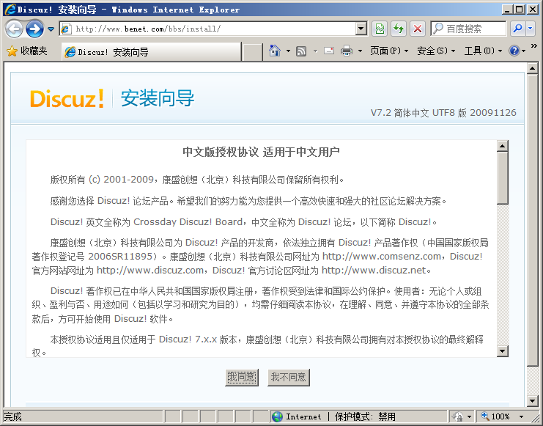
安装Discuz！论坛系统3-1
1.接受授权协议
  在浏览器中访问http://www.benet.com/bbs/install/

Slide 11
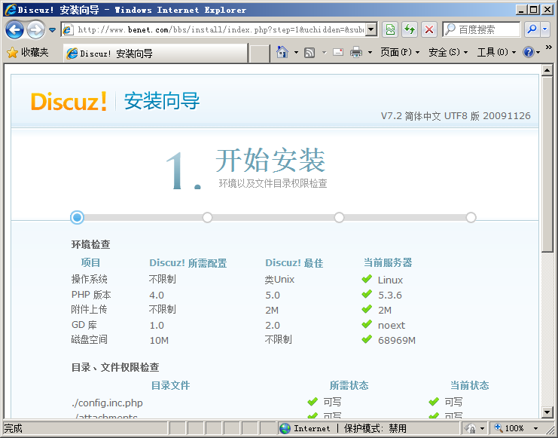
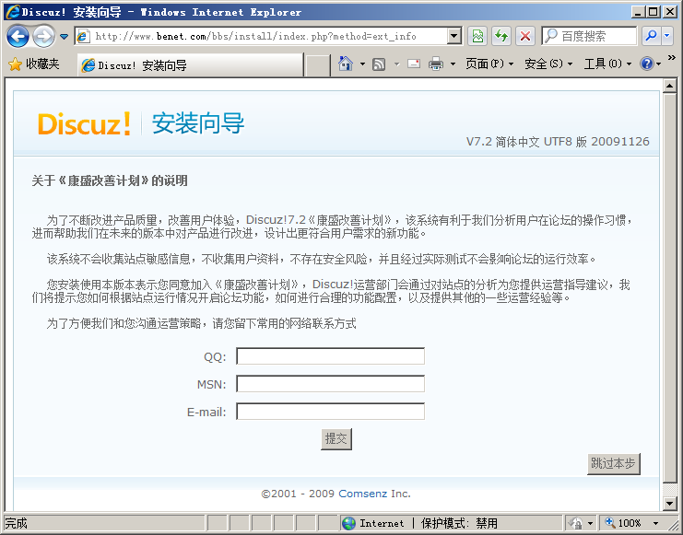
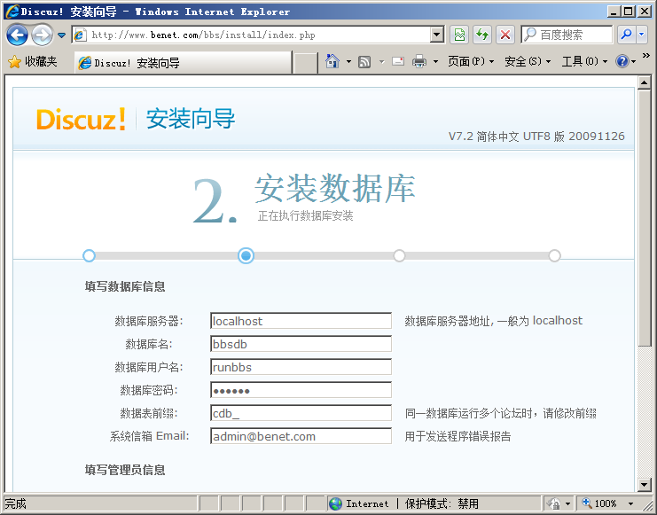
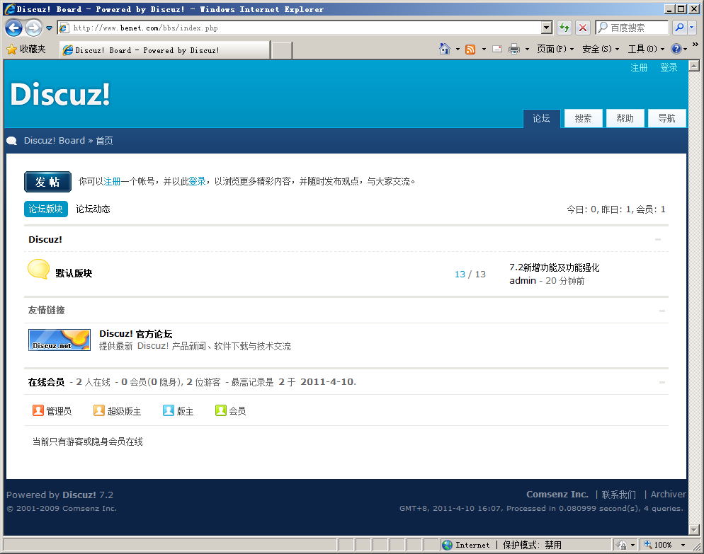
安装Discuz！论坛系统3-2
2.检查环境及目录、文件权限
  所有检查项目均应为 ，否则可能导致安装失败
3.安装数据库、设置管理员账号
  确保与服务器端的部署设置一致
4.完成论坛安装

Slide 12
安装Discuz！论坛系统3-3
5.安装后处理
  转移install/目录，并限制访问权限
[root@www ~]# cd /var/www/html/bbs/
[root@www bbs]# mv install/ install.lock
[root@www bbs]# chmod 600 install.lock/
[root@www bbs]# ls -ld install.lock/
drw------- 3 root root 4096 2010-01-06 install.lock/

Slide 13
小结
请思考：
  请举例说明你所访问过的社区网站？
  如何部署Discuz!论坛系统？

Slide 14
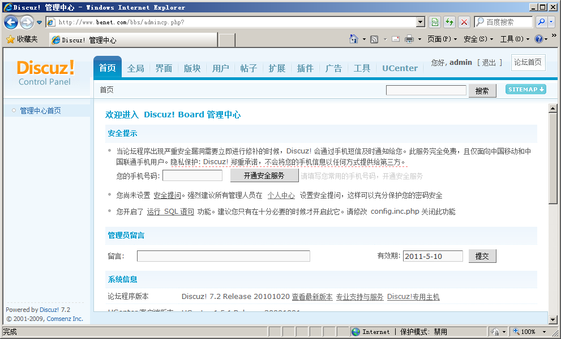
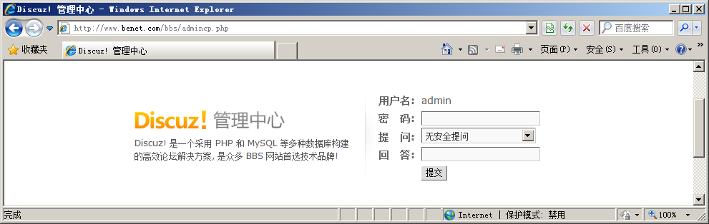
后台管理设置4-1
访问后台管理中心
  在浏览器访问http://www.benet.com/bbs/admincp.php
Notes:
教员演示后台管理操作

Slide 15
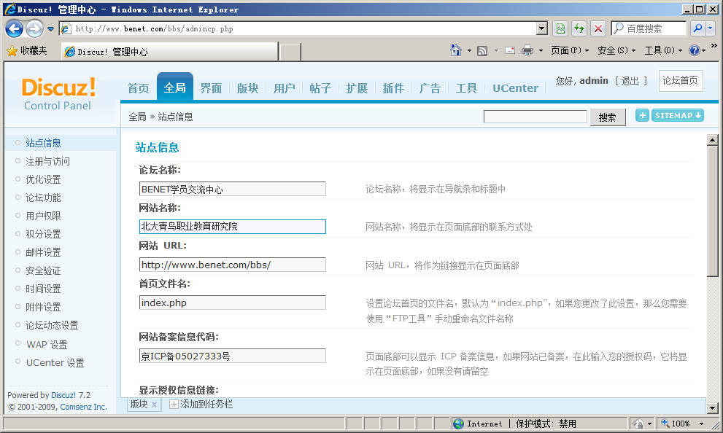
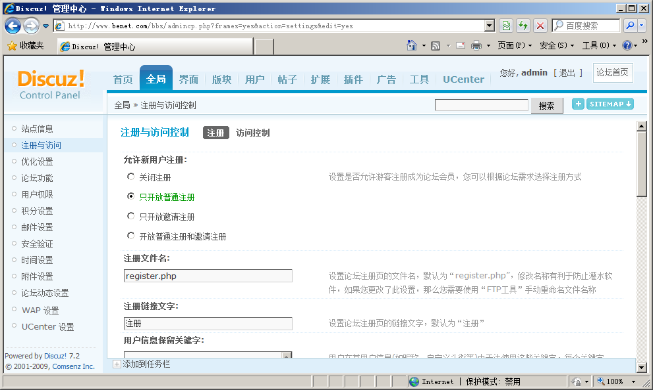
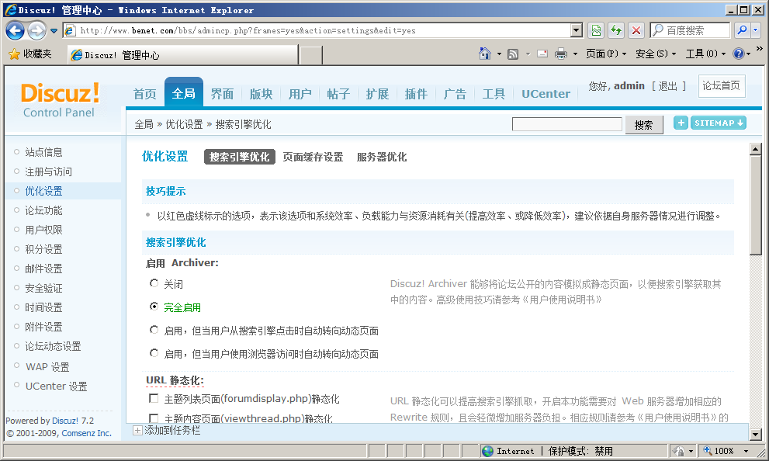
后台管理设置4-2
全局设置
  可以设置站点、注册、访问控制、优化设置等信息

Slide 16
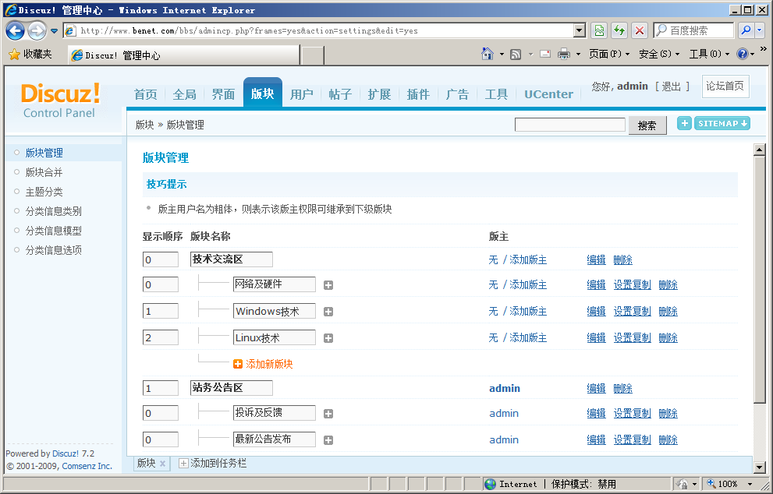
后台管理设置4-3
定义论坛板块
  根据论坛实际的定位和需求定义
  层次清晰、一目了然

Slide 17
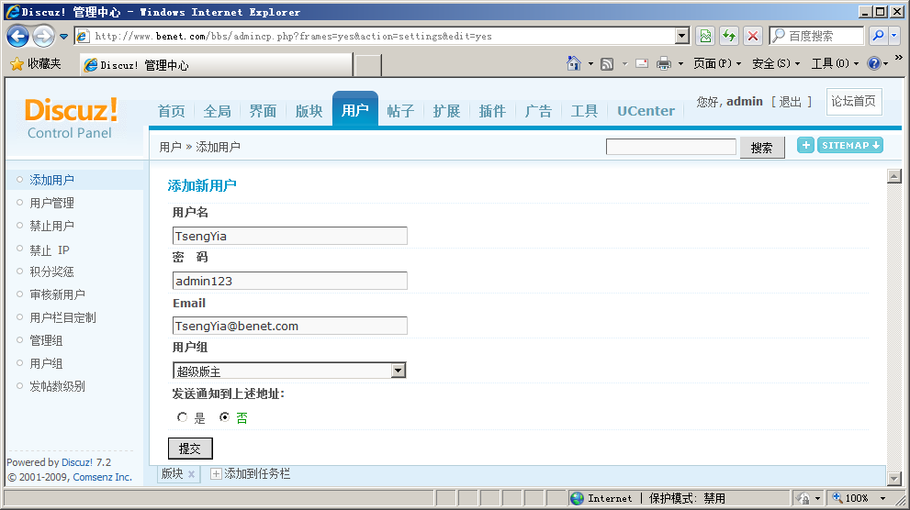
后台管理设置4-4
管理论坛用户
  添加、删除用户，禁止用户发帖等

Slide 18
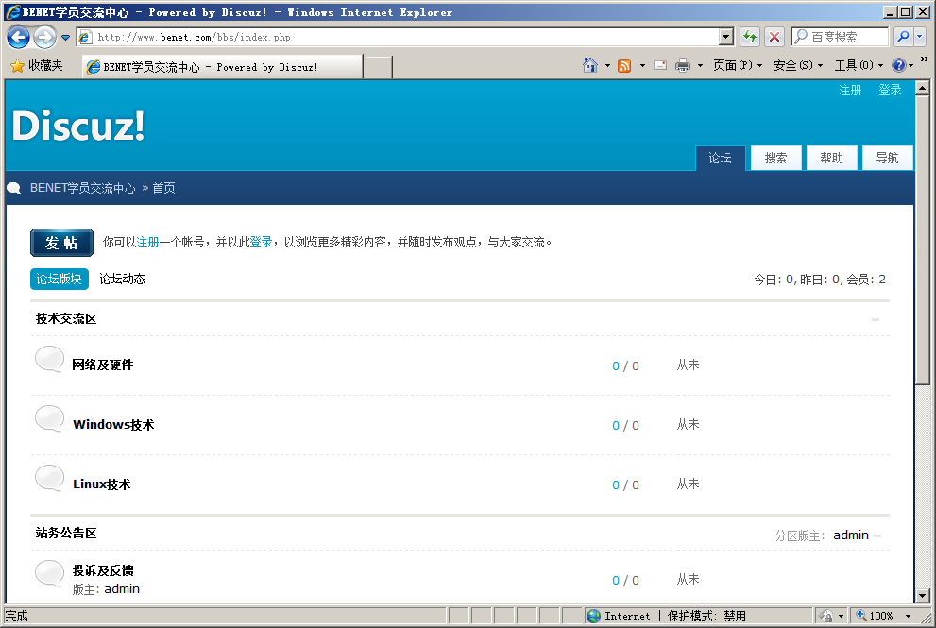
前台基本使用2-1
访问前台首页
  在浏览器访问http://www.benet.com/bbs/
Notes:
教员演示前台页面操作

Slide 19
前台基本使用2-2
1.注册论坛用户
2.发帖，浏览、回复帖子
3.使用论坛短消息
Notes:
教员演示前台页面操作

Slide 20
本章总结
网站社区概述
服务器端的部署
LAMP平台部署及应用（二）
安装Discuz！论坛
论坛的安装过程
后台管理设置
使用Discuz！论坛
前台基本使用

Slide 21
第九章 LAMP平台部署及应用（二）
—— 上机部分

Slide 22
实验案例：构建Discuz!论坛服务器3-1
需求描述
  部署并安装Discuz!论坛系统
  创建论坛版块，设置论坛名称
实现思路
  部署论坛服务器
  安装Discuz!论坛系统
  通过论坛后台调整设置
  访问论坛前台，确认论坛符合要求

Slide 23

实验案例：构建Discuz!论坛服务器3-2
学员练习1
  部署论坛服务器
  安装Discuz！论坛
40分钟完成

Slide 24
实验案例：构建Discuz!论坛服务器3-3
学员练习2
  通过论坛后台调整设置
  访问论坛前台，确认论坛符合要求
40分钟完成

